Slide 1

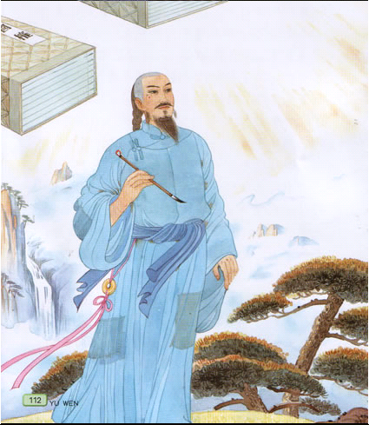
厄运打不垮的信念
厄： ①困苦、灾难 ②阻塞 ③险要的地方
厄运：困苦的遭遇，不幸的命运。
联盟小学：耿丽芬

Slide 2

自由读课文，带着问题划一划，并做上记号。
自学生字新词，不理解的词语可通过查字典或联系上下文解决。
谈迁有什么样的信念？
谈迁的厄运表现在哪些地方？

Slide 3
qǐn zhuàn yì qí qū kǎn kě
寝 撰 逸 崎 岖 坎 坷
zhè qiān chāo suǒ zhèng yí dàn
浙 迁 抄 锁 挣 遗 诞

Slide 4
博览群书 奋笔疾书 撰写 国榷
家徒四壁 一袭破衫 挣脱 诞生

Slide 5
谈迁自幼刻苦好学，博览群书，尤其喜爱历史，立志要编写一部翔实可信的明史。

Slide 6
很多人以为他再也站不起来了，但厄运并没有打垮谈迁，他很快从痛苦中挣脱出来，又回到了书桌旁，下决心从头撰写这部史书。

Slide 7
谈迁自幼刻苦好学，博览群书，尤其喜爱历史，立志要编写一部翔实可信的明史。
很多人以为他再也站不起来了，但厄运并没有打垮谈迁，他很快从痛苦中挣脱出来，又回到了书桌旁，下决心从头撰写这部史书。

Slide 8
一部翔实可信的明史。
一部500多万字的明朝编年史。
可以流传千古的鸿篇巨制。
新写的《国榷》共104卷，500万字，内容比原先的那部更加翔实、精彩，是一部不可多得的明史巨著。

Slide 9
20多年的心血转眼之间化为乌有，这对任何人来说都是致命的打击，更何况此时的谈迁已经是体弱多病的老人了。他茶饭不思，夜难安寝，只有两行热泪在不停流淌。

Slide 10
想想课文的主要内容，用自己的话说说，并用上下列词语：
信念 博览群书 奋笔疾书
厄运 家徒四壁 一袭破衫

